Slide 1
PIKC Kuldīgas Tehnoloģiju un tūrisma tehnikums
Profesionālās vidējās izglītības programma
Kvalifikācija- ēdināšanas pakalpojuma speciālists
Priekšmets- sanitārija un higiēna

Slide 2
Tēma: Pilnvērtīgs uzturs

Slide 3
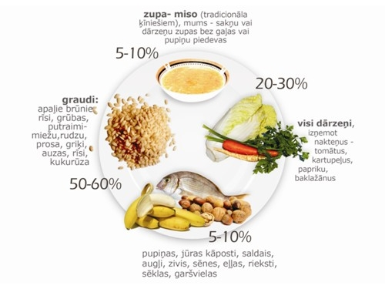
• Speciālisti apgalvo, ka daudzu slimību
pamatā ir nepareizs uzturs. Pietiek tikai ar
mazumiņu - kuņģis uzreiz norāda, kas tam nav
vēlams, kas bijis par daudz un par smagu.
Neapšaubāmi tiek ēsts par daudz, par treknu un
par saldu. Mūsu uzturā ir pārāk daudz
kaloriju, bet par maz balastvielu. Cukurs,
baltie milti, karsti spiestās eļļas, cietie dzīvnieku
tauki, margarīns, konservi, pasterizēts piens,
viss, kas saglabājies ilgāk svaigs, nekā to spētu
dabiskie produkti, nav pilnvērtīgs. Pilnvērtīga
pārtika ir bagāta ar vitāli svarīgām vielām, satur
vitamīnus, minerālvielas, mikroelementus,
nepiesātinātās taukskābes, enzīmus,
balastvielas un aromātvielas dabiskā salikumā.

Slide 4
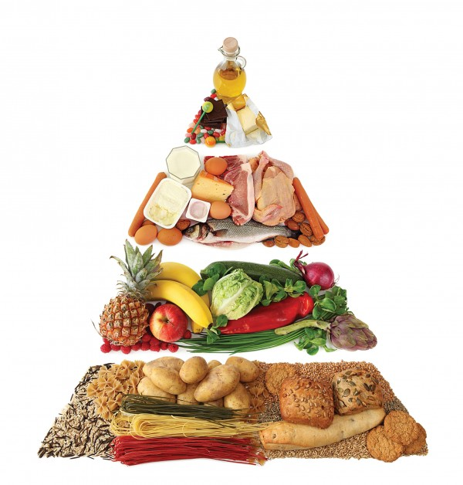
• Tomēr pat vislabākais uzturs neko nedos, ja būs
nepareizi ēšanas paradumi. Ēšana ir nepieciešama,
pirmkārt, veselības saglabāšanai, otrkārt, veselības
atgūšanai, treškārt, priekam un baudai. Garšīgs ēdiens
jābauda pie skaisti klāta galda.
• Maltītei jāatvēl vismaz pusstunda, mierīgi un ar labsajūtu
uz to koncentrējoties. Līdz ar to, ēdienreizēs būtu
jāizvairās no tādiem traucēkļiem kā diskusijas, avīzes
lasīšanas, televīzijas skatīšanās vai strīdi. Pēc pareizi
ieturētas maltītes ikviens jutīsies lieliski – nebūs
noguruma vai smaguma sajūta, kā arī nepatīkams
spiediens kuņģī.

Slide 5
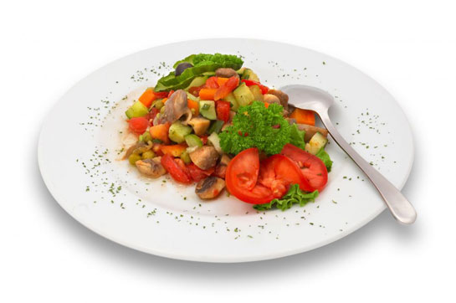
• Ideālā variantā uzturam būtu jāsatur aptuveni 60%
augu un graudaugu olbaltumvielu un aptuveni 30%
olbaltumvielu no piena un raugu produktiem, olām un
riekstiem. Tie, kas lieto jauktu uzturu, nedrīkst aizmirst
par zivīm un gaļu. Svaigiem zaļumiem jābūt aptuveni
40% no kopējā dienas uztura daudzuma.
Pieaugušā organismam dienā vidēji nepieciešams
vismaz 2000 kaloriju. Jābūt aptuveni 78 g olbaltumvielu,
45 g tauku, un 400 g ogļhidrātu. Jo mazāka ir ķermeņa
piepūle, jo mazāka ir vajadzība pēc uztura un enerģijas.

Slide 6
Augstvērtīgs uzturs ir pēc iespējas svaigāks
un dabiskāks. Jāizvēlas produkti bez ķīmiskām
piedevām, krāsvielām, konservantiem, gāzēm.
Balto miltu produktus aizstāj ar pilngraudu
produktiem. Cukuru - ar rozīnēm, saldiem
augļiem, kļavu sīrupu, bumbieru un ābolu
biezsulu, auksti sviestu medu nelielā daudzumā.
Pilnvērtīgs uzturs mazina kāri pēc saldumiem.
Gaļu vajadzētu ēst vienu reizi nedēļā, pie tam
cūkgaļu un desas no ēdienkartes vispār
vajadzētu izsvītrot.

Slide 7
• Viegli, veselīgi un zarnām labi panesami produkti ir
pilngraudu barība (biezeņzupas un biezputras no rīsiem,
auzām, rupja maluma kviešu miltiem, prosas, kviešu
maize, viengraudu maizītes, sausiņi, ne pārāk saldi auzu
cepumi), svaigi zaļumi un dārzeņi (banāni, āboli, burkāni,
lapu salāti, sakņu dārzeņi, sojas pupas), vārīti dārzeņi un
saknes (kartupeļi, burkāni, fenheļi, spināti, cukīni, brokoļi,
bietes, tomāti), piena produkti (piens, svaigs krējums,
paniņas un rūgušpiens, jogurts, biezpiens), auksti
spiestas augstvērtīgas augu eļļas, svaigs sviests, olas
(ēdiena sastāvā), zivis (jūras zivis, foreles, sarkanie asari,
mencas, butes), gaļa (liesa gaļa)

Slide 8
Mazvērtīga pārtika ir desa, subprodukti, divas nedēļas
un ilgāk glabātas olas, aromatizēta kafija, šokolāde,
marmelāde, baltmaize un daudz kas cits. Nav ieteicams
uzturā lietot lielos daudzumos "mirušus" pārtikas produktus -
konservus, pārkarsētu pienu, margarīnu, makaronus,
rūpnieciski ražotus saldumus.
Holesterīna līmeni pazeminoši produkti ir pupas, auzu
klijas, burkāni, olīveļļa, avokado, mandeles, valrieksti,
svaigi ķiploki, svaigi sīpoli, jūras augi, augļi un dārzeņi ar
augstu C vitamīna saturu, ļoti nelielās devās alkohols,
lasis, siļķe, skumbrija.

Slide 9
• ŪDENS
Tā kā mēs sastāvam no apmēram
• 70% ūdens, ļoti svarīgi ieviest stingru
• disciplīnu šķidruma lietošanā ikdienā. Dienā jāuzņem
apmēram 1,5-2 litri šķidruma, vislabāk dzeramo vai
avota ūdeni, var arī minerālūdeni, dārzeņu sulas, zāļu
tējas. Nevajadzētu izvēlēties saldinātās augļu sulas un
citus saldinātos dzērienus, kur dažkārt vienā glāzē ir pat
astoņas tējkarotes cukura. Karstā laikā vai sportojot
noteikti vajadzētu vairāk dzert nekā 2 litrus. Nevajag
gaidīt slāpju sajūtu, ūdens trūkums var izpausties arī kā
tik vienkārša lieta kā galvas sāpes vai nogurums.

Slide 10
Ļoti svarīgi ir ēst daudzveidīgi. Lai gan, piemēram, griķi
un āboli ir veselīgi produkti, tomēr, tikai no tiem pārtiekot,
organisms nesaņems visas viņam nepieciešamās vielas, tādēļ jāēd dažādi.
Lai organisms būtu vesels, ēdienreizēm jābūt regulārām,
noteikti jāēd brokastis, nav ieteicams ēst 2 stundas pirms gulētiešanas.
„Ēd, lai dzīvotu, nevis dzīvo, lai ēstu!!!” (Sokrāts)
Darbu sagatavoja : Anita Bērziņa

Slide 11
Izmantojamās literatūras saraksts:
«Veselīgs uzturs. Diabēts», Sarmīte Lomovceva, Izdevējs «Zvaigzne ABC», 2010. gads
«Tīrs un slaids dzīvesveids», Džeims Daigens, Izdevniecība «Whitebook», 2013. gads.
«Uztura izpratne», Dr. Laila Meija un Dr. Guna Havensone, Jāņa rozes izdevniecība, 2010. gads.

